Slide 1
TRUYỀN THÔNG VỀ SỨC KHOẺ SINH SẢN VỊ THÀNH NIÊN

Slide 2

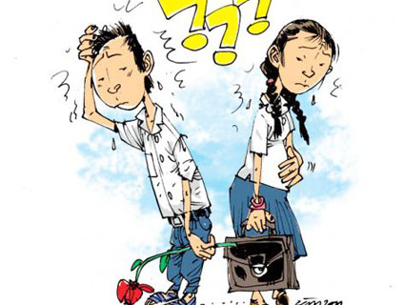
Theo Quỹ Dân số Liên hợp quốc (UNFPA), có đến 1/3 thanh niên Việt Nam “hỏng” kiến thức về sức khoẻ sinh sản.

Slide 3
“HỎNG” KIẾN THỨC VỀ SỨC KHOẺ SINH SẢN
“Đi bơi có thể có thai?” (686.000 kết quả)
“Dùng thuốc tránh thai sẽ không dính bầu?”
“Quan hệ trong ngày hành kinh sẽ không dính bầu?”
“Quan hệ lần đầu sẽ không dính bầu?”
“Quan hệ bên ngoài sẽ không dính bầu?”
“Đeo nhiều bao cao su sẽ an toàn khi quan hệ?”

Slide 4


Slide 5
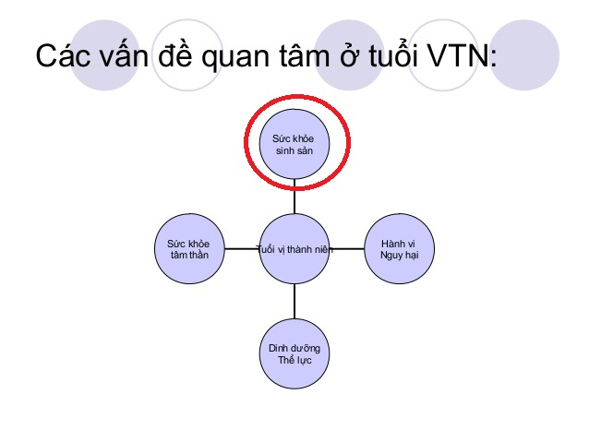

Slide 6
I. MỘT SỐ KHÁI NIỆM
Vị thành niên (VTN): “giai đoạn chuyển tiếp từ trẻ con sang người lớn”
Độ tuổi vị thành niên: từ 10 đến 19 tuổi (WHO), chiếm 20% dân số
Sức khỏe sinh sản vị thành niên (SKSS VTN): “Là tình trạng khỏe mạnh về thể chất, tinh thần và xã hội của tất cả những gì liên quan đến cấu tạo và hoạt động của bộ máy sinh sản ở tuổi VTN, chứ không chỉ là không có bệnh hay khuyết tật của bộ máy đó”.

Slide 7
II. NHỮNG THAY ĐỔI
1. Về thể chất:
A. NỮ
– Phát triển chiều cao.
– Phát triển cân nặng.
– Tuyến vú phát triển → Ngực to ra.
– Khung chậu phát triển → mông to ra (to hơn nam giới).
– Phát triển lông mu, lông dưới cánh tay.
– Đùi thon.
– Bộ phận sinh dục phát triển: âm hộ, âm đạo to ra, tử cung và buồng trứng phát triển.
– Có kinh nguyệt.
– Ngưng phát triển bộ xương sau khi hình thể đã hoàn thiện.

Slide 8
NAM
– Phát triển chiều cao.
– Phát triển cân nặng.
– Thay đổi giọng nói (bể giọng, giọng nói ồ ồ), sau 18 tuổi giọng trầm trở lại.
– Tuyến bã, tuyến mồ hôi phát triển.
– Ngực và hai vai phát triển.
– Các cơ của cơ thể rắn chắc.
– Lông trên cơ thể và mặt phát triển, xuất hiện lông ở bộ phận sinh dục.
– Dương vật và tinh hoàn phát triển.
– Bắt đầu xuất tinh.
– Trái cổ do sụn giáp phát triển.
– Ngưng phát triển bộ xương sau khi hình thể đã hoàn thiện.

Slide 9
Thời kỳ dậy thì chính thức ở nam và nữ chứng tỏ rằng:
Bộ máy sinh dục đã trưởng thành, các em có khả năng thực hiện quan hệ tình dục, nam có thể làm cho nữ giới mang thai và nữ có thể có thai và sinh con.

Slide 10
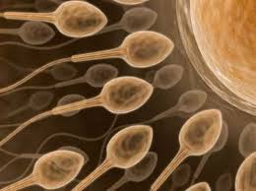

Slide 11
2. Về tâm sinh lý
a. Nhân cách:
– Cố gắng làm được những điều mình mong muốn.
b. Tâm lý:
– Muốn được đối xử như người lớn.
– Muốn thoát ra khỏi những ràng buộc của gia đình, thường xảy ra những xung đột giữa trẻ VTN và cha mẹ.
c. Tình cảm:
Quan tâm và có cảm giác lạ với người khác phái, tò mò về người khác giới => quan hệ tình dục không an toàn.

Slide 12
III. TINH TRÙNG
Tinh trùng là những tế bào sinh dục có thể di chuyển được, soi lên kính hiển vi thì sẽ thấy tinh trùng chuyển động như một đám nòng nọc .Thành phần chính của tinh trùng bao gồm: nước, các chất protein, đường và muối khoáng.
Tinh trùng có thể sống sót trong 3-5 ngày sau khi xâm nhập vào cơ thể người phụ nữ.
4 giai đoạn: Tinh tử (tế bào gốc) -> tinh bào -> tiền tinh trùng -> tinh trùng có khả năng bơi lội tự do. Nhưng chỉ bơi trong môi trường tinh dịch còn không thể bơi trong nước như người ta vẫn nghĩ.

Slide 13
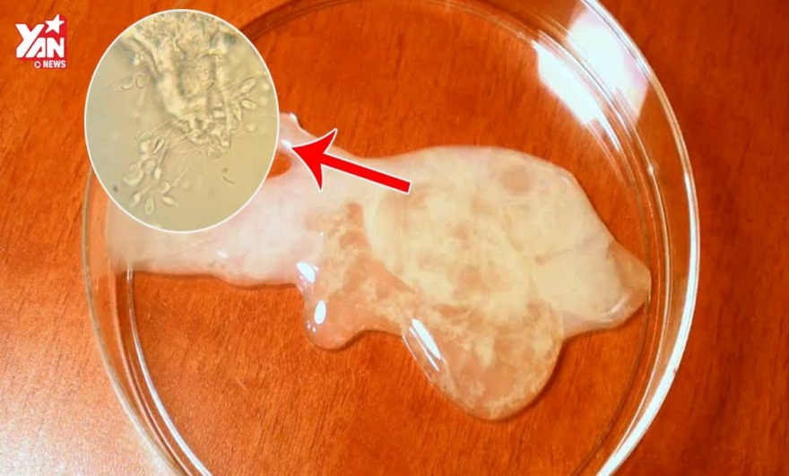
XUẤT TINH
Xuất tinh là hiện tượng một chất nhầy màu trắng dục, có độ dẻo quánh được tiết ra ở nam giới thông qua lỗ thông ở đầu dương vật.
Khi nam giới chưa đến tuổi dậy thì thì lỗ thông này đóng vai trò thoát nước tiểu, nhưng khi đến tuổi dậy thì nó được thêm chức năng thoát tinh trùng và tinh dịch ra ngoài.

Slide 14
IV. TRỨNG???
Phụ nữ ngay từ khi sinh ra đã có khoảng 1-2 triệu quả trứng trong cơ thể. Thông thường mỗi tháng rụng một quả trứng. Rụng khoảng 300-400 quả trong suốt cuộc đời.
Trứng sẽ rụng xuống một ống dẫn trứng. Nó chỉ tồn tại trong khoảng 6-12 tiếng.

Slide 15
RỤNG TRỨNG
Hiện tượng rụng trứng xảy ra vào giữa chu kỳ kinh nguyệt. Mỗi nang buồng trứng sẽ sản sinh ra 1 trứng trong mỗi tháng, trứng sau khi rụng sẽ đi vào ống dẫn trứng tới tử cung.Tại đây:
Nếu tinh trùng gặp được trứng thì sẽ dẫn đến hiện tượng thụ thai.
Nếu không, trứng sẽ bị đào thải ra bên ngoài tử cung và tạo nên hiện tượng kinh nguyệt hàng tháng.
(Xem video 02)

Slide 16
V. CÁC NGUY CƠ Ở TUỔI VTN
Do những thay đổi trên mà VTN dễ bị dụ dỗ, lường gạt, xâm hại và dễ bắt chước.
Quan hệ tình dục bừa bãi, không an toàn , hậu quả:
1.1. Mang thai sớm ngoài ý muốn:
– Dễ bị sẩy thai, đẻ non, nhiễm độc thai, làm tăng nguy cơ tử vong mẹ.
– Do khung chậu phát triển chưa đầy đủ nên khi sanh dễ phải can thiệp bằng thủ thuật hoặc phẫu thuật.
– Làm mẹ quá trẻ, cơ thể phát triển chưa đầy đủ dễ dẫn đến thiếu máu, thai kém phát triển, dễ bị chết lưu.
– Tỉ lệ trẻ sinh ra thiếu cân, trẻ suy dinh dưỡng, trẻ mắc bệnh và tử vong cao hơn nhiều so với các bà mẹ sinh con ở tuổi trưởng thành.
– Bỏ học giữa chừng, ảnh hưởng tới tương lai.

Slide 17
– Làm mẹ sớm khủng hoảng tâm lý, tổn thương tình cảm, dễ chán nản, cảm thấy cách biệt với gia đình và bạn bè.
– Bị người kia bỏ rơi hoặc phải cưới gấp với người mình không muốn gắn bó và không đảm bảo điều kiện gắn bó lâu dài.
– Bản thân và gia đình phải gánh chịu những định kiến của xã hội.
– Gánh nặng về kinh tế khi nuôi con.
– Góp phần làm tăng chi phí xã hội, tăng dân số.
1.2. Mắc các bệnh lây truyền qua đường tình dục (BLQĐTD) và HIV/AIDS.

Slide 18
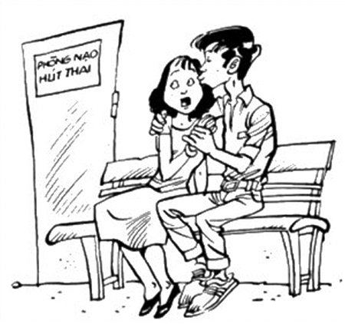
* Phá thai xxxxxxxxxxxxxxx
Có thể đưa đến các tai biến: choáng, chảy máu, nhiễm trùng, thủng tử cung, vô sinh …

Slide 19
VI. VTN CẦN LÀM GÌ ĐỂ PHÒNG TRÁNH?
1. Rèn luyện về kỹ năng sống:
– Chủ động tìm hiểu kiến thức về giới tính, sức khỏe sinh sản từ cha mẹ, thầy cô, anh chị, người thân và bạn bè.
– Cần tâm sự về những lo lắng, băn khoăn, thắc mắc với người có uy tín, kiến thức.
– Phân biệt rõ ràng giữa tình yêu và tình bạn khác giới trong sáng, giúp đỡ nhau cùng tiến bộ.

Slide 20
2. Chăm sóc sức khỏe sinh sản, vệ sinh cá nhân, vệ sinh bộ phận sinh dục:
– Nữ:
+ Phải biết cách thực hiện vệ sinh kinh nguyệt, thay băng vệ sinh thường xuyên (3-4 tiếng/1 lần).
+ Đến 15-16 tuổi mà không có kinh nguyệt thì phải đi khám.
+ Uống viên sắt: kể từ khi bắt đầu có kinh nguyệt, mỗi tuần uống 01 viên, liên tục 16 tuần trong 01 năm để phòng tránh thiếu máu do thiếu sắt.
+ Khi bị ngứa, huyết trắng/vàng/nâu nơi vùng kín nên nhờ sự trợ giúp từ bà/mẹ/chị để được thăm khám phụ khoa kịp thời.
– Nam:
* Phát hiện những bất thường về cơ quan sinh dục để đi khám kịp thời như: hẹp bao quy đầu, tinh hoàn ẩn, vị trí bất thường của lỗ tiểu.
* Không mặc quần lót quá bó sát, chật hẹp

Slide 21
3. Tránh xa những hình ảnh, sách báo, phim ảnh, trang web khiêu dâm, đồi trụy; tránh xa rượu, thuốc lá, ma túy.
4. Không nên quan hệ tình dục (QHTD) trước tuổi trưởng thành
5. Nếu QHTD, phải thực hiện tình dục an toàn:
– Sống chung thủy với 01 bạn tình.
– Sử dụng bao cao su/ thuốc ngừa thai đúng cách.

Slide 22




Slide 23
Link tham khảo
https://www.dieutri.vn/bgsanphukhoa/14-4-2013/S3817/Bai-giang-suc-khoe-sinh-san-vi-thanh-
nien.htm
http://songkhoe.vn/suc-khoe-sinh-san-vi-thanh-nien-chuyen-chua-bao-gio-cu-s21193-0-236557.html
https://www.youtube.com/watch?v=7SnYDp0391M
http://dansohcm.gov.vn/tin-tuc/thu-vien-tai-lieu/truyen-thong-suc-khoe-sinh-san-va-cac-bien-phap-tranh-thai/1368/s%E1%BB%A9c-kh%E1%BB%8Fe-sinh-s%E1%BA%A3n-v%E1%BB%8B-thanh-nien/
http://kienthuc.net.vn/dan-ong-dan-ba/quan-niem-sai-lam-khien-ban-mang-thai-ngoai-y-muon-464357.html#p-1
https://www.youtube.com/watch?v=E4pkrYJHrLM
https://www.youtube.com/watch?v=BnJRavUhfuE
Link sách: Tiki.vn

Slide 24

~HẾT~
CẢM ƠN CÁC EM
ĐÃ CHÚ Ý
THEO DÕI !

